Slide 1
Comité de Inversiones
Sesión Número 037
Agosto 2017
Informe del FANVIT

Slide 2
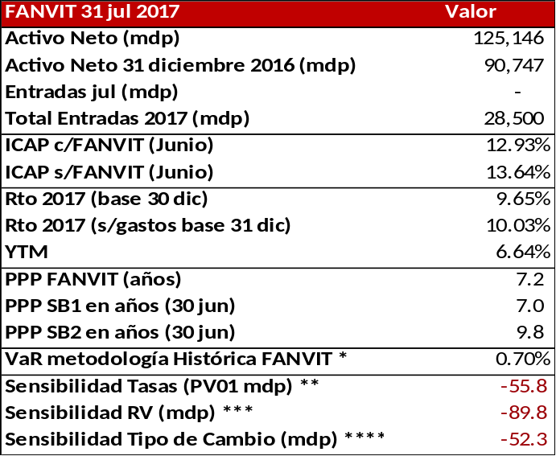
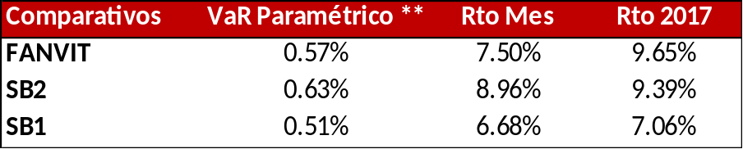
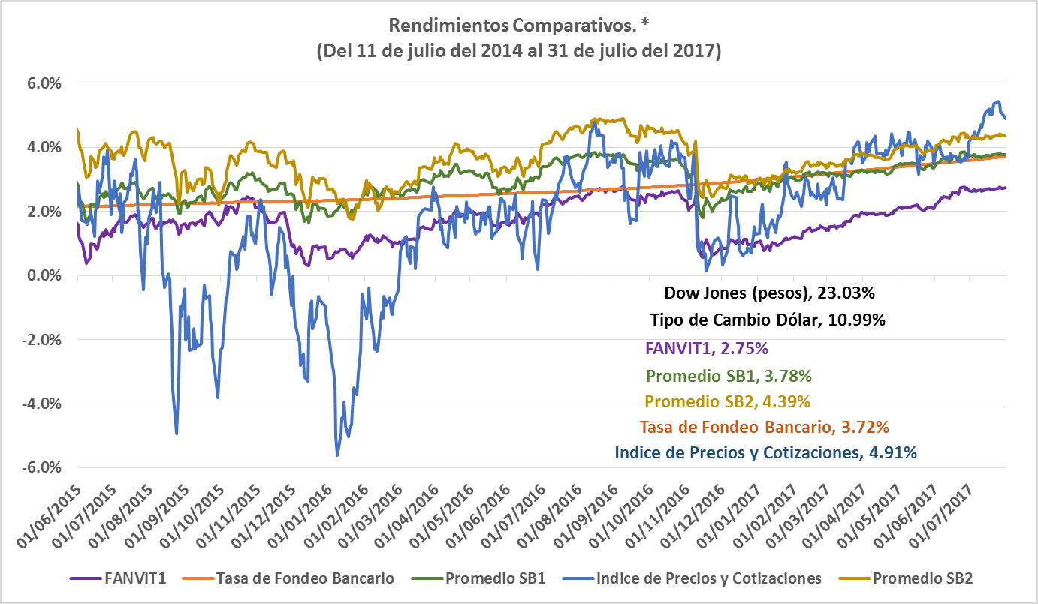
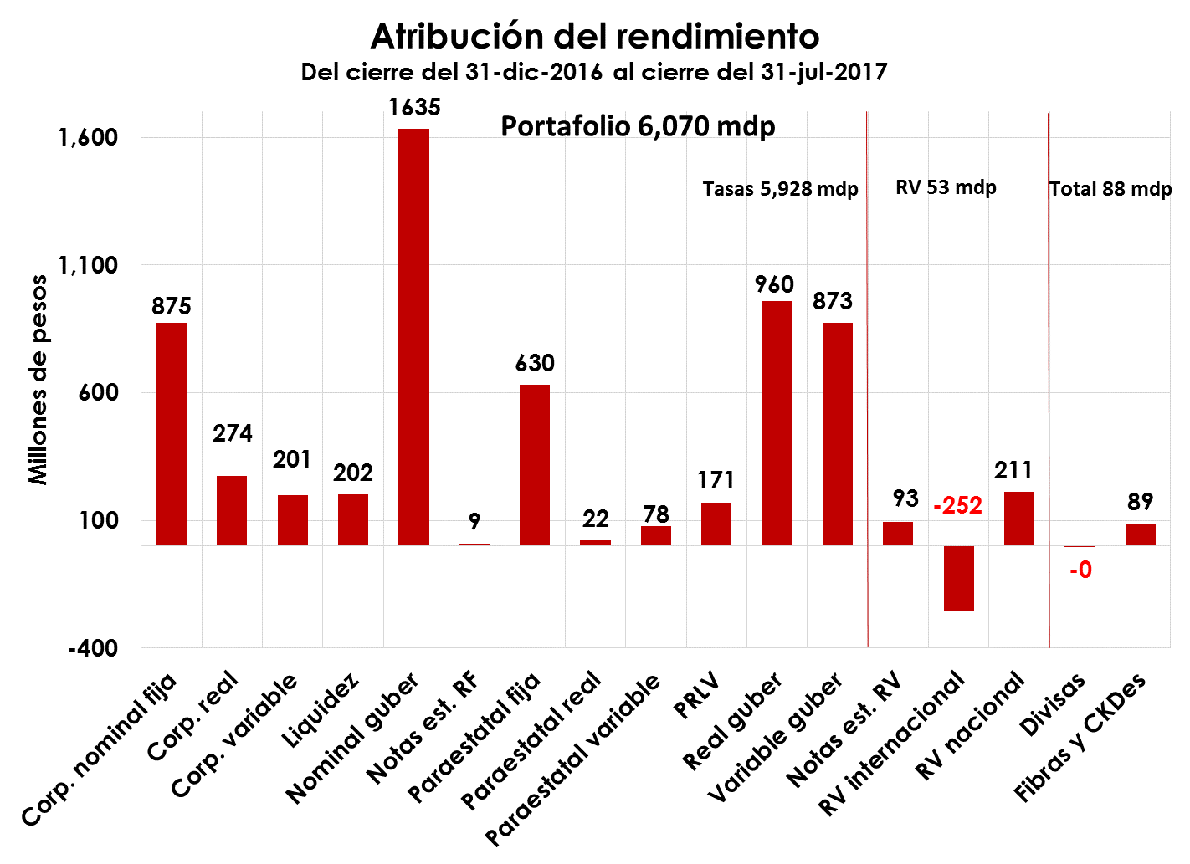
Resultado FANVIT al 31 de julio de 2017
Fecha: 31 de julio 2017. * Suma de Activos Netos de las Siefores al 30 de junio. ** VaR Paramétrico al 99% de confianza horizonte a un día.
Efecto Trump - 3,436 mdp
(8-11 nov.)
Resultado 2016 1,006 mdp
Resultado 2017 *6,070 mdp
7,076 mdp
*Resultado proporcionado por el área de Riesgos.
La atribución al rendimiento es bruto, por lo tanto a los activos netos se le suman los gastos no equiparables, cupones pendientes y compras/ventas por liquidar que equivalen a 171 mdp.
El resultado podría variar no más del 1% por redondeos.
* El VaR histórico es a horizonte de 1 día con el 99% de confianza ** Sensibilidad por aumento de 1pb en tasas (PV01). *** Sensibilidad por disminución de 1% en Renta Variable (RV). **** Sensibilidad por disminución de 1% en el dólar.
* Rendimiento anualizado. Suponemos el rendimiento del FANVIT (con gastos) si hubiera invertido únicamente en los activos graficados
Calculado del 31 dic 2016 al 31 de julio del 2017 con base en el “valor del portafolio”.

Slide 3
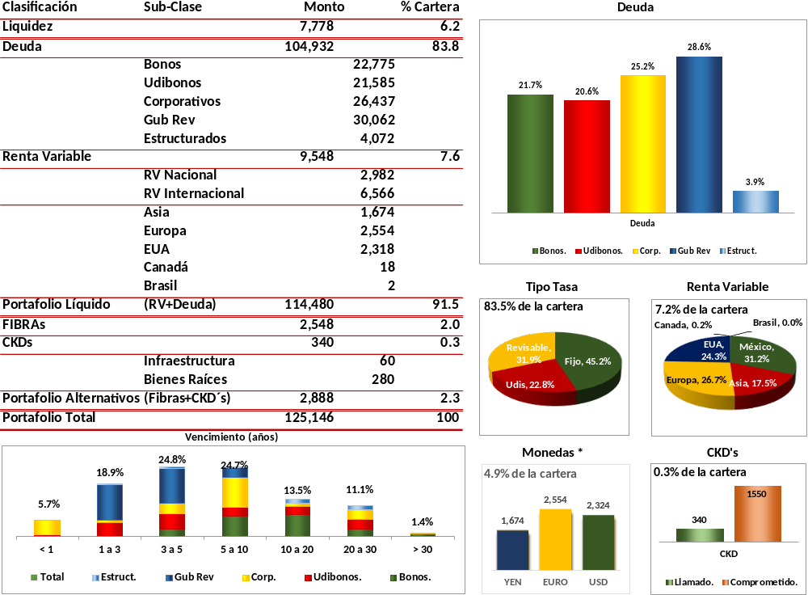
Cartera FANVIT al 31 de julio de 2017
* En monedas se está contabilizando “Renta Variable en Divisas” más la chequera en dólares. La suma de los porcentajes será superior al 100%
Fuente: Elaborado por la Gerencia Sr. de Coordinación de Inversiones del Infonavit con datos al 31 de julio de 2017.

Slide 4
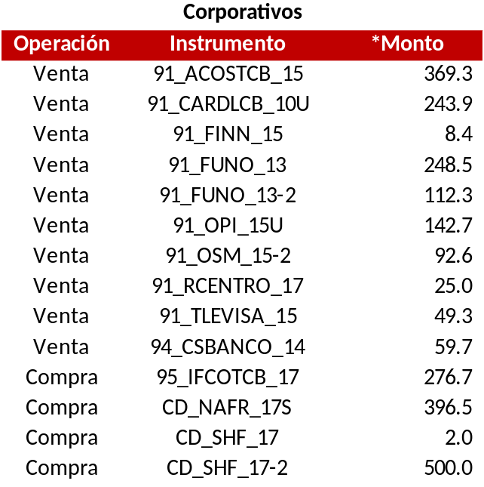
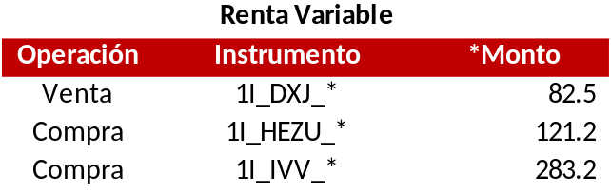
Operaciones relevantes
FANVIT del 1 al 31 de julio de 2017.
Reducción de exposición en papeles corporativos y participación en emisiones primarias de banca de desarrollo y emisoras cuasi gubernamentales.
Incremento en posición de renta variable internacional manteniendo la estructura del portafolio.
*Cifras en millones de pesos.

Slide 5
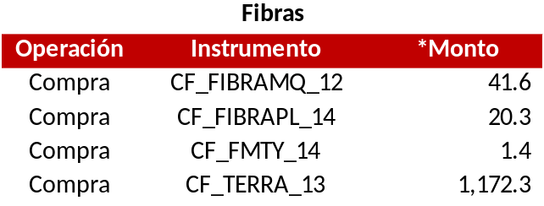
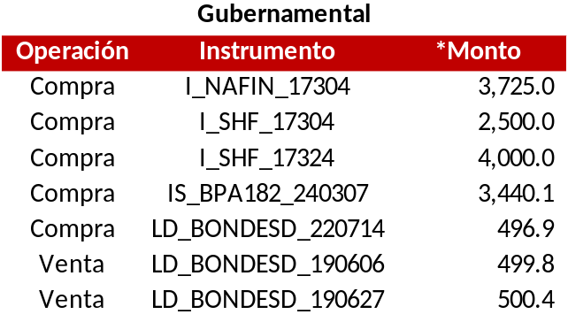
Operaciones relevantes
FANVIT del 1 al 31 de julio de 2017.
Participación en el mercado secundario de Fibras, siguiendo la estrategia de diversificación del portafolio.
Compra de instrumentos a tasa variable, manteniendo la estructura defensiva del portafolio, utilizando PRLVs emitidos por la banca de desarrollo como instrumentos de manejo de liquidez de corto plazo.
*Montos en millones de pesos.

Slide 6
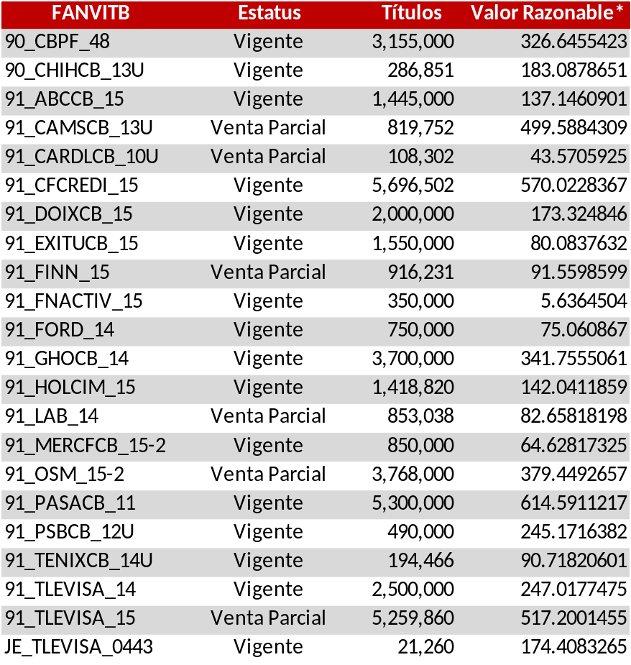
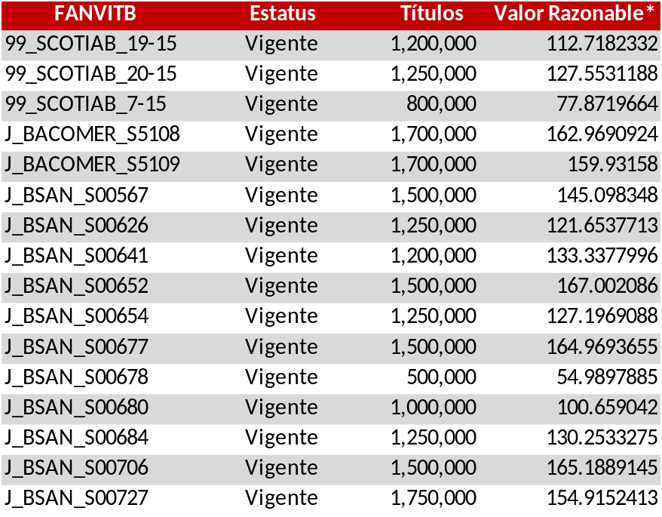
Estatus FANVIT B
Al momento de la separación de los portafolios el 30 de junio de 2016, el FANVIT B contaba con 66 instrumentos con un valor total de $13,392 millones de pesos que representaban el 25.7% del valor de la cartera.
Al 31 de julio de 2017 el FANVIT B cuenta con 38 instrumentos que representan el 5.7% de la cartera del FANVIT con un valor de $7,191 millones de pesos.
*Montos en millones de pesos

Slide 7
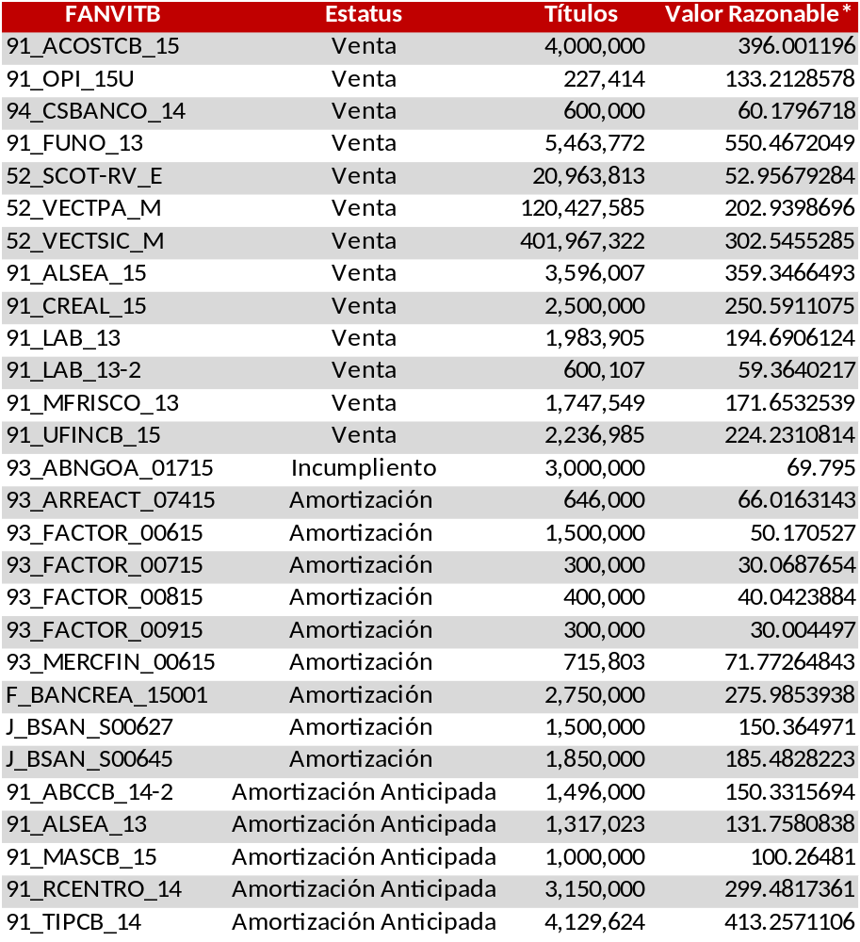
Estatus FANVIT B
Al cierre de julio de 2017 se han vendido, o amortizado 28 instrumentos con un valor de $6,200 millones de pesos.
*Montos en millones de pesos

Slide 8
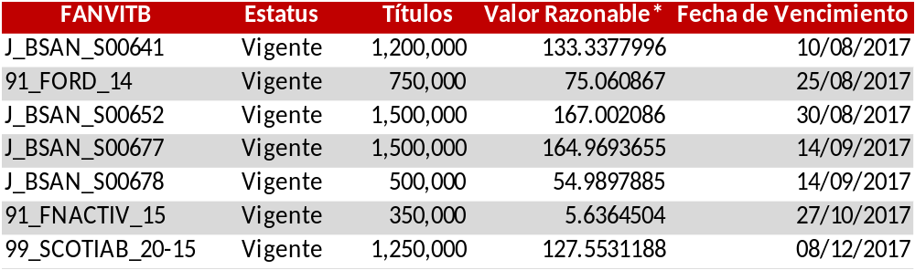
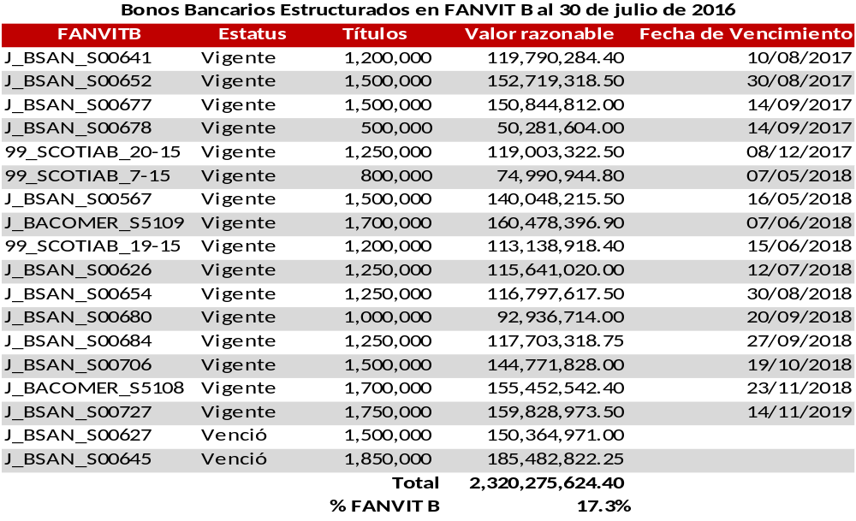
Estatus FANVIT B
Durante el segundo semestre de 2017 amortizarán el 10.1% de los papeles restantes dejando un valor aproximado de la cartera de 6,400 millones de pesos.
De la cartera al 31 de julio de 2016, el 17.3% del portafolio se compone de Bonos Bancarios Estructurados, durante 2017 se vencerán alrededor de 928 millones de pesos invertidos en estos instrumentos, es decir el 40% de la exposición.

Slide 9
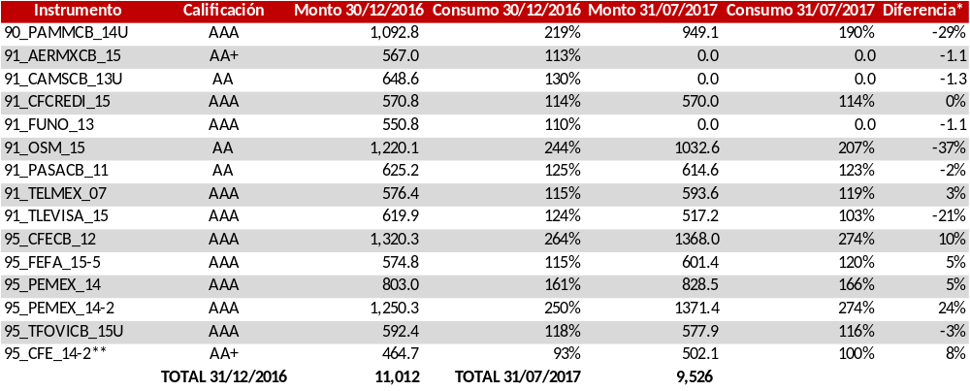
Excesos en límites por Emisión
En las sesiones 110, 114 y 117 del Comité de Riesgos, así como en las sesiones 778, 784 y 786 del Consejo de Administración se aprobaron los límites de exposición de riesgos financieros.
En noviembre de 2016 , el Comité de Riesgos impuso un límite de 500 millones de pesos por emisión de deuda corporativa quirografaria.
Al 31 de diciembre de 2016 se contaba con excesos en 14 emisiones por un total de 11,012 millones de pesos. Actualmente el FANVIT cuenta con excesos en 12 emisiones por un total de 9,526 millones de pesos.
De los 14 nombres con excesos, 6 son firmas para estatales (PEMEX, CFE, FOVISSSTE, FIRA).
*Las diferencias positivas son resultado de la apreciación en el valor de mercado de los instrumentos durante el periodo.
**El instrumento se suma a la lista de excesos derivado de la apreciación de su valor de mercado.

Slide 10
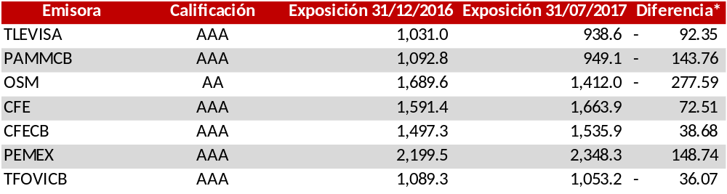
Excesos en límites por Emisora
En noviembre de 2016, la Coordinación de Riesgos estableció un límite de 1,000 millones de pesos por emisora de deuda corporativa quirografaria. Al 31 de diciembre de 2016 se contaba con excesos en 7 emisoras, al cierre de julio se han realizado ventas por 513 millones de pesos, dejando excesos en 5 emisoras de las cuales 4 son firmas paraestatales (PEMEX, CFE, FOVISSSTE, FIRA).
*Las diferencias positivas son resultado de la apreciación en el valor de mercado de los instrumentos durante el periodo.

Slide 11
Indicadores de Riesgos Financieros julio 2017
Coordinación General de Riesgos
Agosto 2017

Slide 12
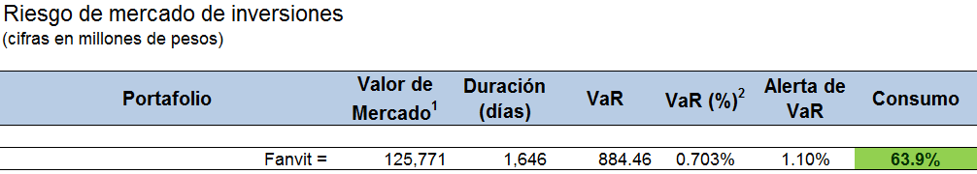
Riesgo de Mercado
Julio 2017 – Coordinación General de Riesgos
Al cierre de julio 2017 el VaR de Fanvit fue de 884 millones de pesos que representa un 0.70% del valor de mercado.
La evolución del VaR y Valor de Mercado en el mes de julio del 2017 se muestra a continuación.
Valor de Mercado teórico.
Valor en Riesgo de mercado bajo un modelo de simulación histórica con una ventana de 250 días y 99% de confianza; el horizonte de inversión es de 1 día.

Slide 13
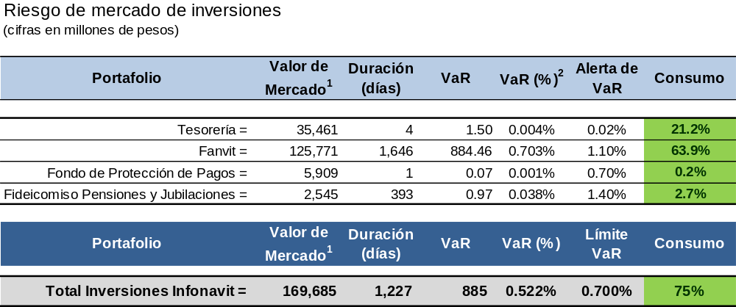
Riesgo de Mercado
Julio 2017 – Coordinación General de Riesgos
Valor de Mercado teórico.
Valor en Riesgo (VaR) de mercado bajo un modelo de simulación histórica con una ventana histórica de 250 días y 99% de confianza; el horizonte de inversión es de 1 día.

Slide 14
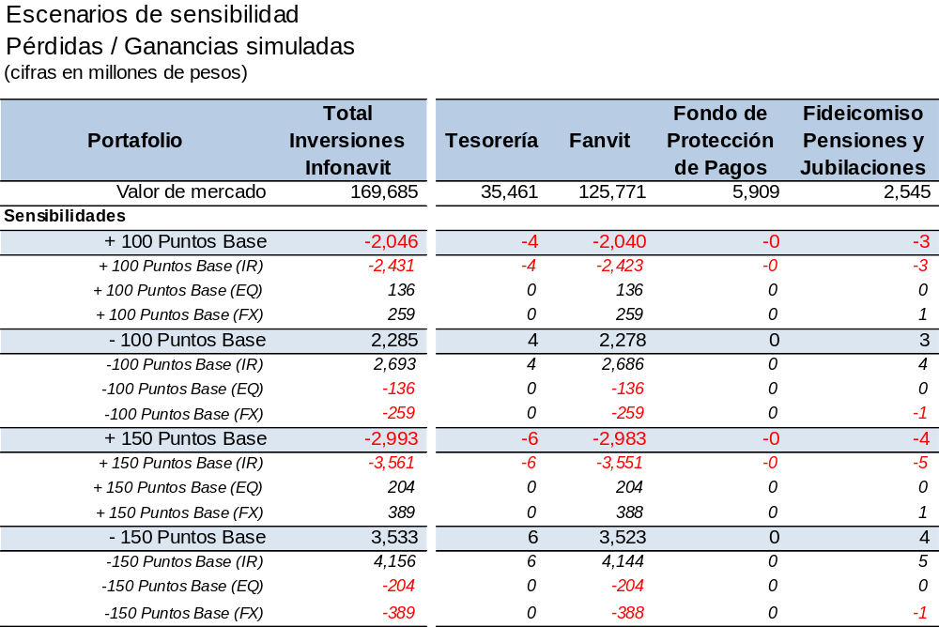
Riesgo de Mercado
Julio 2017 – Coordinación General de Riesgos
Sensibilidades, se simulan movimientos en los factores de riesgo (curvas de valuación, precios, tipos de cambio), los resultados mostrados son pérdidas/ganancias simuladas ante dichos escenarios.

Slide 15
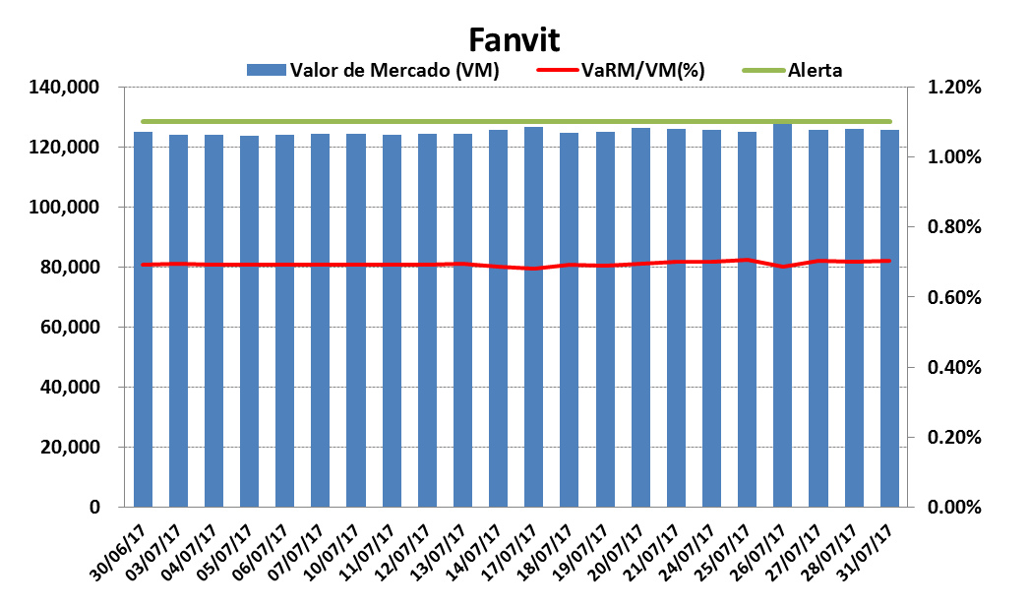
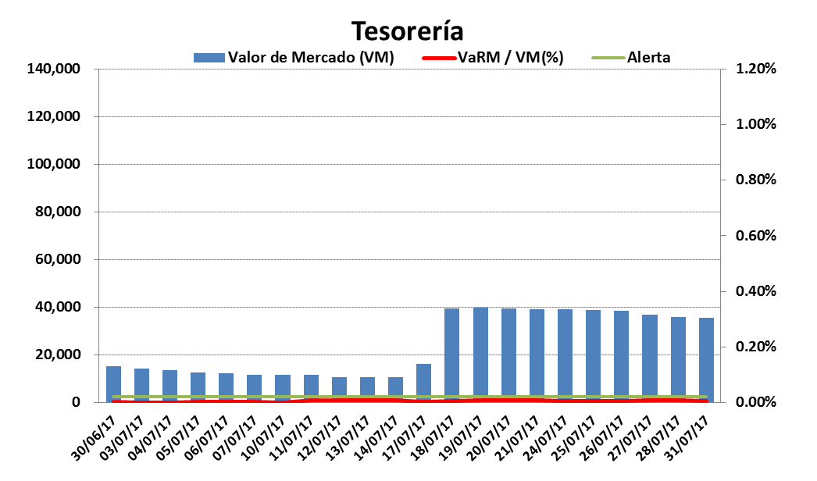
Riesgo de Mercado evolución por portafolio
Julio 2017 – Coordinación General de Riesgos
Las gráficas corresponden a la evolución del valor de mercado y el VaR de cada portafolio, en el mes de julio destaca:
Fanvit: valor de mercado constante, promediando en el mes 125,375 mdp y un consumo de VaR por debajo de la alerta aprobada.
Tesorería: riesgo de mercado acotado e incremento en el valor de mercado debido a la recaudación bimestral.
En ambos casos, el consumo de VaR se mantuvo dentro de las correspondientes alertas aprobadas.

Slide 16
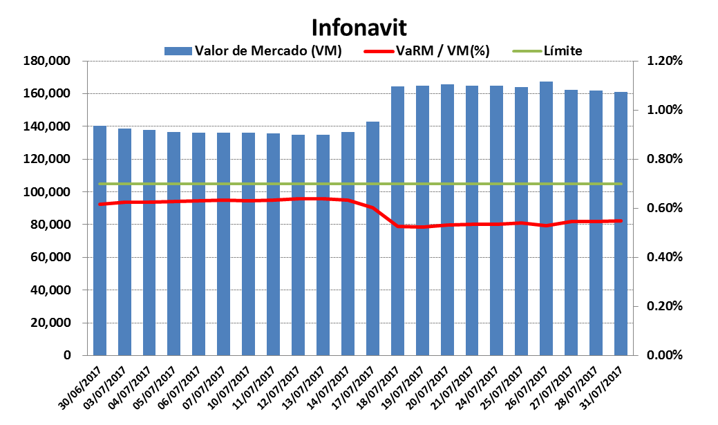
Riesgo de Mercado evolución global
Julio 2017 – Coordinación General de Riesgos
En lo que respecta al portafolio Infonavit (Fanvit + Tesorería), durante el mes de julio se observa un incremento en el valor de mercado principalmente por la recaudación fiscal; el decremento mostrado en el VaR obedece al incremento de liquidez en la Tesorería.
El consumo de VaR del portafolio global durante el mes se mantuvo dentro del límite global aprobado que es de 0.70%.

Slide 17
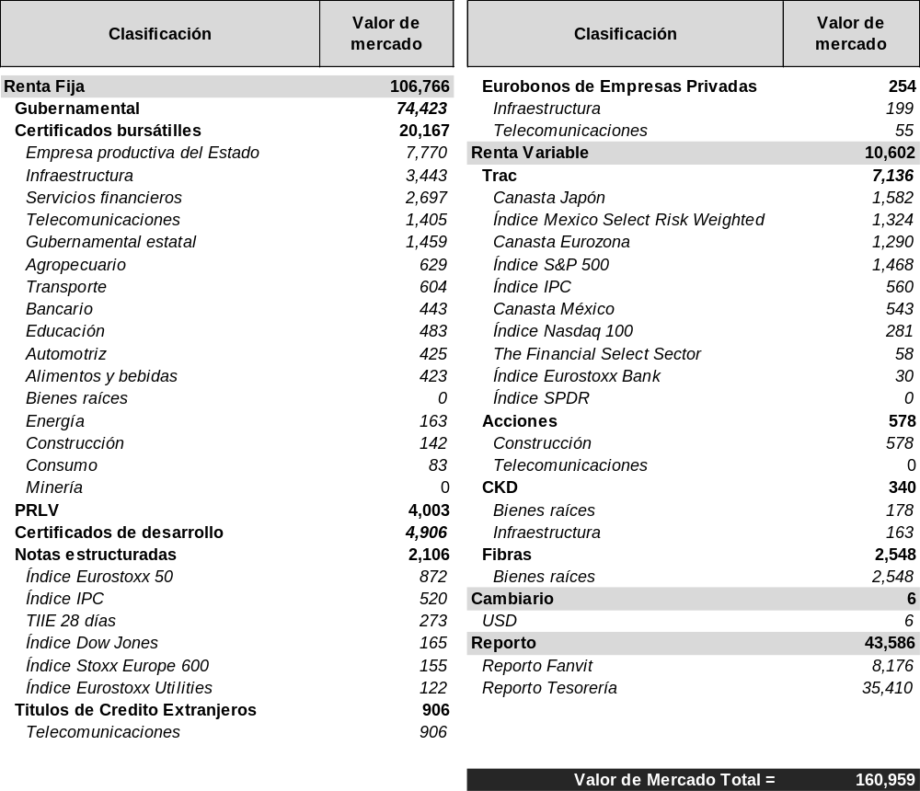
Riesgo de contraparte Infonavit composición del portafolio
Julio 2017 – Coordinación General de Riesgos
El detalle de las inversiones realizadas al cierre de julio es el siguiente:
Cifras en millones de pesos
Cifras de Valor de Mercado de VALMER

Slide 18
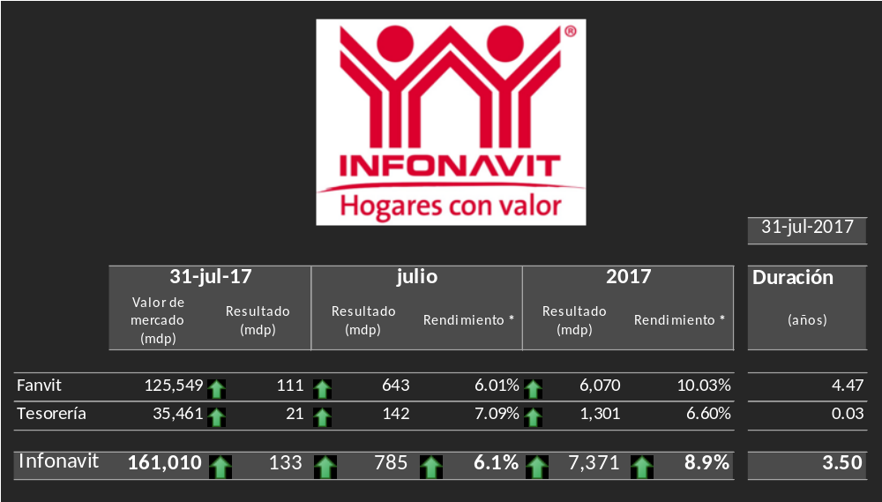
Resultado de gestión consolidado
Julio 2017 – Coordinación General de Riesgos
El resultado consolidado al cierre de julio de las inversiones calculado por la CGR fue de 7,371 mdp.
* TWRR: Tasa de rendimiento ponderada por tiempo (Time weighted rate of return)

Slide 19
Composición del resultado de gestión Fanvit
Julio 2017 – Coordinación General de Riesgos
De los 643 mdp de resultado de gestión acumulados en 2017 destacan:
245 mdp que son atribuibles a la intermediación, es decir, compra/venta de instrumentos, así como la ganancia en valuación ante la baja en las curvas de interés.
240 mdp al cobro de cupones.
Cifras en millones de pesos

Slide 20
Resultado de gestión consolidado (detalle)
Julio 2017 – Coordinación General de Riesgos
1.- Fanvit
Resultado en el mes de julio de +643 mdp, con lo anterior, el resultado acumulado del año es de 6,070 mdp que representa una TWRR de 10.03% en el 2017.
  Bonos gubernamentales, plusvalía de +323 mdp
  resultado por el cobro de cupones (+144 mdp) y plusvalía por valuación e intermediación (+179 mdp)
Bonos corporativos, resultado de +79 mdp
  resultado por el cobro de cupones y amortizaciones de principal.
  venta de posiciones por alrededor de 1,300 millones de pesos.
Renta variable, resultado de +75 mdp
  plusvalía en acciones y trac’s nacionales y extranjeros.
  resultado por cobro de dividendos +48 mdp.
Bonos de empresas productivas del estado (PEMEX y CFE), resultado de +48 mdp
  o resultado por valuación y cobro de cupones.
Notas Estructuradas, resultado de +12 mdp
Fibras, resultado de +12 mdp,
  compra de 1,200 mdp en el mes, el incremento de posición en el año ha sido alrededor de 375%.
PRLV’s, resultado de +36 mdp.
Reportos, resultado de +58 mdp
2.- Tesorería
Resultado en el mes de julio de +142 mdp, con lo anterior, el resultado acumulado del año es de 1,301 mdp que representa una TWRR de 6.60% en el 2017.
Resultado producto del cobro y devengo de primas asociadas a inversiones en reportos.
El resultado de las inversiones contribuyen al resultado anual del Instituto en 7,371 mdp (TWRR de 8.9%)

Slide 21
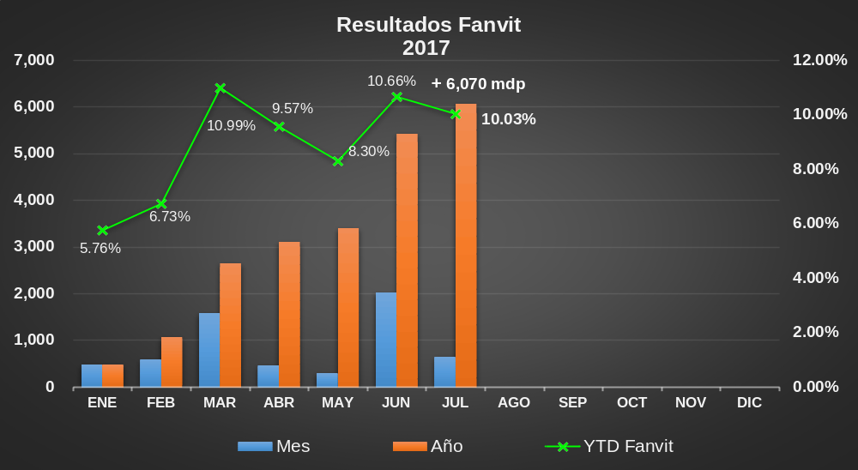
Resultado de gestión Fanvit acumulado
Julio 2017 – Coordinación General de Riesgos
El resultado acumulado del portafolio en julio del 2017 fue de 6,070 mdp que representa una tasa de rendimiento anualizada de 10.03%.

Slide 22
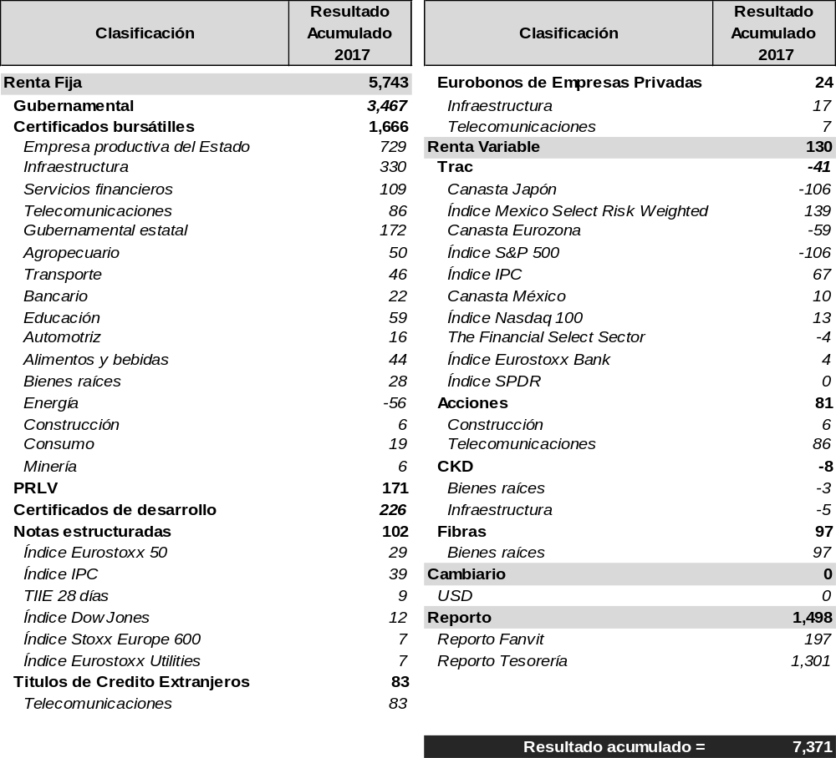
Resultado de gestión consolidado por sector
Julio 2017 – Coordinación General de Riesgos
Cifras en millones de pesos

Slide 23
Indicadores de Riesgos Financieros julio 2017
Coordinación General de Riesgos
Agosto 2017

Slide 24
ANEXOS
Informe del FANVIT

Slide 25
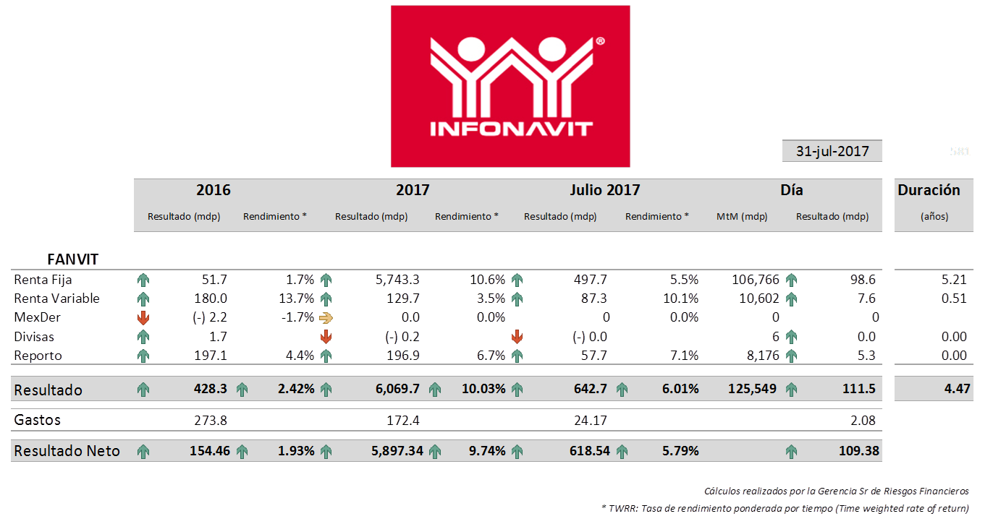
Resultado de Gestión FANVIT al 31 de julio de 2017
Cifras en millones de pesos y porcentaje al 31 de julio de 2017.
Fuente: Coordinación General de Riesgos
Al 2017, el FANVIT presentó un rendimiento de 10.03% y un resultado de 6,069.7 mdp.
25

Slide 26
Ingresos generados en la gestión del FANVIT al 31 de julio de 2017
Fuente: Elaborado por la Gerencia Sr. de Coordinación de Inversiones del Infonavit con datos al 31 de julio de 2017.

Slide 27
Tasa de rendimiento a vencimiento (YTM %) al 31 de julio de 2017
Fuente: Elaborado por la Gerencia Sr. de Coordinación de Inversiones del Infonavit con datos al 31 de julio de 2017

Slide 28
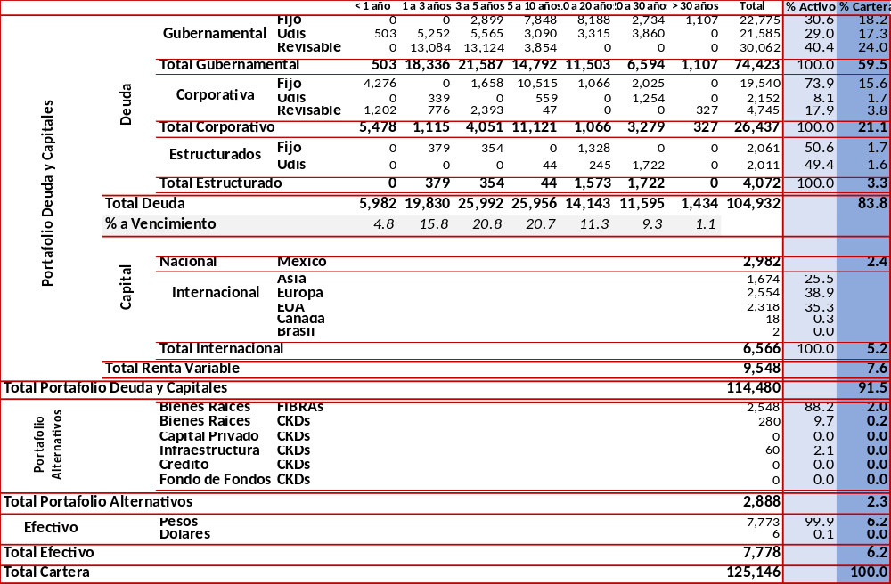
Cartera FANVIT al 31 de julio de 2017
Fuente: Elaborado por la Gerencia Sr. de MFGI del Infonavit con datos al 31 de julio de 2017.

Slide 29
Deuda
La exposición del FANVIT a Renta Fija (Deuda Gubernamental, Deuda Corporativa y Estructurados) es del 83.8% del total de los activos.
Deuda Gubernamental representa el 59.5% del portafolio (18.2% tasa fija nominal, 17.2% tasa real y 24.0% tasa revisable).
En cuanto a Deuda Corporativa (incluye Bonos Corporativos Estructurados) el portafolio tiene una exposición de 24.4% de la cartera (17.2% tasa fija nominal, 3.3% tasa real y 3.8% tasa revisable).
En el portafolio 35.4% lo compone instrumentos referenciados a tasa fija, en tanto 20.5% corresponde a tasa real y el 27.8% a tasa revisable.
Los Instrumentos Alternativos en FANVIT muestran una exposición de 2.3% de la cartera (FIBRAs 2.0% y CKDs 0.3%).
La posición en renta variable y bono bancarios estructurados corresponde al 7.6% del portafolio.
La posición liquida del portafolio corresponde al 6.2%del Activo Neto.
Fuente: Elaborado por la Gerencia Sr. de MFGI del Infonavit con datos al 31 de julio de 2017.

Slide 30
Renta Variable FANVIT
México
 | Subyacente | Monto (mdp) | % Portafolio | % RV |  | Costo Prom Unit. Adq. | Valor Actual | Rendimiento
1B_MEXRISK_ISHRS | MSCI México Risk | 1,324 | 1.1% | 13.9% |  | 22.0 | 24.3 | 10.3%
1B_ILCTRAC_ISHRS | IPC "Large Cap" | 560 | 0.4% | 5.9% |  | 47.4 | 53.8 | 13.5%
 |  | 1,884 | 1.5% | 19.7%
2_CEMEX_09 | Convertible CEMEX | 578 | 0.5% | 6.1% |  | 9,770.8 | 10,826.4 | 10.8%
J_BSAN_S00641 | Mexbol Index | 133 | 0.1% | 1.4% |  | 100.0 | 111.1 | 11.1%
J_BSAN_S00652 | Mexbol Index | 167 | 0.1% | 1.7% |  | 100.0 | 111.3 | 11.3%
J_BSAN_S00677 | Mexbol Index | 165 | 0.1% | 1.7% |  | 100.0 | 110.0 | 10.0%
J_BSAN_S00678 | Mexbol Index | 55 | 0.0% | 0.6% |  | 100.0 | 110.0 | 10.0%
 |  | 520 | 0.4% | 5.4%
Total |  | 2,982 | 2.4% | 31.2%
Estados Unidos
 | Subyacente | Monto (mdp) | % Portafolio | % RV |  | Costo Prom Unit. Adq. | Valor Actual | Rendimiento
1I_IVV_* | S&P 500 Index | 1,468 | 1.2% | 15.4% |  | 4,765.0 | 4,438.6 | -6.8%
1I_QQQ_* | Dow Jones Index | 281 | 0.2% | 2.9% |  | 2,431.1 | 2,558.7 | 5.3%
1I_XMX_* | Global Equity | 307 | 0.2% | 3.2% |  | 484.6 | 493.6 | 1.9%
 |  | 2,057 | 1.6% | 21.5%
1I_XLF_* | Sector Financiero | 58 | 0.0% | 0.6% |  | 476.1 | 448.2 | -5.9%
J_BSAN_S00706 | Dow Jones Index | 165 | 0.1% | 1.7% |  | 100.0 | 110.1 | 10.1%
99_SCOTIAB_7-15 | Euro Stoxx 50/Fin. EUA | 39 | 0.0% | 0.4% |  | 101.0 | 97.3 | -3.6%
 |  | 204 | 0.2% | 2.1%
Total |  | 2,318 | 1.9% | 24.3%
Fuente: Elaborado por la Gerencia Sr. de MFGI del Infonavit con datos al 31 de julio de 2017.

Slide 31
Renta Variable FANVIT
Europa
 | Subyacente | Monto (mdp) | % Portafolio | % RV |  | Costo Prom Unit. Adq. | Valor Actual | Rendimiento
1I_SX7EEX_N | Sector Bancario Europa | 30 | 0.0% | 0.3% |  | 237.7 | 277.3 | 16.7%
1I_HEZU_* | Euro Stoxx 50 | 1,290 | 1.0% | 13.5% |  | 538.8 | 515.2 | -4.4%
1I_XMX_* | Global Equity | 124 | 0.1% | 1.3% |  | 484.6 | 493.6 | 1.9%
 |  | 1,444 | 1.2% | 15.1%
J_BACOMER_S5108 | Euro Stoxx 50 | 163 | 0.1% | 1.7% |  | 100.0 | 95.9 | -4.1%
J_BSAN_S00567 | Euro Stoxx 50 | 145 | 0.1% | 1.5% |  | 100.0 | 96.7 | -3.3%
J_BSAN_S00684 | Euro Stoxx 50 | 130 | 0.1% | 1.4% |  | 100.0 | 104.2 | 4.2%
99_SCOTIAB_20-15 | Euro Stoxx 50 | 128 | 0.1% | 1.3% |  | 100.0 | 102.0 | 2.0%
J_BSAN_S00654 | Euro Stoxx 50 | 127 | 0.1% | 1.3% |  | 100.0 | 101.8 | 1.8%
J_BSAN_S00680 | Euro Stoxx 50 | 101 | 0.1% | 1.1% |  | 100.0 | 100.7 | 0.7%
J_BSAN_S00727 | Sector Salud Europa | 155 | 0.1% | 1.6% |  | 100.0 | 88.5 | -11.5%
J_BSAN_S00626 | Ser. Públicos Europa | 122 | 0.1% | 1.3% |  | 100.0 | 97.3 | -2.7%
99_SCOTIAB_7-15 | Euro Stoxx 50/Fin. EUA | 39 | 0.0% | 0.4% |  | 100.0 | 97.3 | -2.7%
 |  | 1,109 | 0.9% | 11.6%
Total |  | 2,554 | 2.0% | 26.7%
Asía
 | Subyacente | Monto (mdp) | % Portafolio | % RV |  | Costo Prom Unit. Adq. | Valor Actual | Rendimiento
1I_DXJ_* | NIKKEI Index | 1,582 | 1.3% | 16.6% |  | 996.8 | 934.3 | -6.3%
1I_XMX_* | Global Equity | 92 | 0.1% | 1.0% |  | 484.6 | 493.6 | 1.9%
 |  | 1,674 | 1.3% | 17.5%
Otros (Canad, Brasil)
 | Subyacente | Monto (mdp) | % Portafolio | % RV |  | Costo Prom Unit. Adq. | Valor Actual | Rendimiento
1I_XMX_* | Global Equity | 20 | 0.0% | 0.2% |  | 484.6 | 493.6 | 1.9%
 |  | 20 | 0.0% | 0.2%
Renta Variable FANVIT
 |  | Monto (mdp) | % Portafolio | % RV
Total |  | 9,548 | 7.6% | 100.0%
Fuente: Elaborado por la Gerencia Sr. de MFGI del Infonavit con datos al 31 de julio de 2017.

Slide 32
Renta Variable FANVIT
La exposición en renta variable del FANVIT es de $9,548 mpd (7.6% del total de la cartera), distribuida en 9 ETF´s, 14 bonos bancarios estructurados y 1 bono convertible.
Del monto anterior $2,982 mdp corresponde a renta variable nacional (31.2% del total de renta variable) y $6,566 mdp en renta variable internacional (68.8% del total de renta variable).
Renta variable internacional esta compuesto por $2,318 mdp en Estados Unidos (35.3% del total de renta variable internacional), $2,554 mpd en Europa (38.9% del total de renta variable internacional), $1,674 mdp en Asia (25.5% del total de renta variable internacional) y $20 mdp en Canadá y Brasil (0.3% del total de renta variable internacional) .
Los bonos bancarios estructurados referenciados a renta variable representan un monto de $1,834 mdp (1.5% del total de la cartera y el 19.2% del total de renta variable).
Fuente: Elaborado por la Gerencia Sr. de MFGI del Infonavit con datos al 31 de junio de 2017.

Slide 33
Bonos bancarios estructurados FANVIT
Nota Estructurada | Subyacente | Fecha de Emisión | Fecha de Vencimiento | Plazo Emisión (años) | Plazo a Vencimiento (años) | Monto de Colocación (mdp) | Monto Cartera (mdp) | % FANVIT | Descripción
JBSAN S00652 | Mexbol | 27/08/2015 | 30/08/2017 | 2.0 | 0.1 | 150 | 167 | 0.1% | Rendimiento ligado al Índice de Precios y Cotizaciones “CALL SPREAD”.
JBSAN S00641 | Mexbol | 10/08/2015 | 10/08/2017 | 2.0 | 0.0 | 126 | 133 | 0.1% | Rendimiento ligado al Índice de Precios y Cotizaciones “CALL SPREAD”.
JBSAN S00677 | Mexbol | 15/09/2015 | 14/09/2017 | 2.0 | 0.1 | 150 | 165 | 0.1% | Rendimiento ligado al Índice de Precios y Cotizaciones “CALL SPREAD”.
JBSAN S00678 | Mexbol | 15/09/2015 | 14/09/2017 | 2.0 | 0.1 | 50 | 55 | 0.0% | Rendimiento ligado al Índice de Precios y Cotizaciones “CALL SPREAD”.
 |  |  |  |  |  | 476 | 520 | 0.4%
JBSAN S00626 | Ser. Públicos Europa | 13/07/2015 | 12/07/2018 | 3.0 | 1.0 | 125 | 122 | 0.1% | Rendimiento ligado al Índice EUROSTOXX UTILITIES (SX6E).
JBSAN S00727 | Salud Europa | 11/11/2015 | 14/11/2019 | 4.1 | 2.3 | 175 | 155 | 0.1% | Índice INDICE STOXX EUROPE 600 Health Care (SXDP) “CALL SPREAD”.
JBACOMER S5108 | Euro Stoxx 50 | 27/11/2015 | 23/11/2018 | 3.0 | 1.3 | 170 | 163 | 0.1% | Rendimiento ligado al Índice Eurostoxx50 " CALL SPREAD”.
JBSAN S00567 | Euro Stoxx 50 | 13/05/2015 | 16/05/2018 | 3.1 | 0.8 | 150 | 145 | 0.1% | Rendimiento ligado al Índice Eurostoxx50 " CALL SPREAD”.
JBSAN S00654 | Euro Stoxx 50 | 28/08/2015 | 30/08/2018 | 3.1 | 1.1 | 125 | 127 | 0.1% | Rendimiento ligado al Índice Eurostoxx50 " CALL SPREAD”.
JBSAN S00680 | Euro Stoxx 50 | 18/09/2015 | 20/09/2018 | 3.1 | 1.1 | 100 | 101 | 0.1% | Rendimiento ligado al Índice Eurostoxx50 " CALL SPREAD”.
JBSAN S00684 | Euro Stoxx 50 | 25/09/2015 | 27/09/2018 | 3.1 | 1.2 | 125 | 130 | 0.1% | Rendimiento ligado al Índice Eurostoxx50 " CALL SPREAD”.
99SCOTIAB 20-15 | Euro Stoxx 50 | 04/12/2015 | 08/12/2017 | 2.0 | 0.4 | 125 | 128 | 0.1% | Rendimiento ligado al Índice Eurostoxx50 " CALL SPREAD”.
 |  |  |  |  |  | 1,095 | 1,070 | 0.9%
JBSAN S00706 | Dow Jones | 20/10/2015 | 19/10/2018 | 3.0 | 1.2 | 150 | 165 | 0.1% | Call Spread Dow Jones Industrial Average.
 |  |  |  |  |  | 150 | 165 | 0.1%
99SCOTIAB 7-15 | IXM/SX5E | 06/05/2015 | 07/05/2018 | 3.0 | 0.8 | 80 | 78 | 0.1% | "Call Spread" ligado al comportamiento del IXM (50%) Y SX5E (50%).
 |  |  |  |  |  | 80 | 78 | 0.1%
99SCOTIAB 19-15 | TIIE28 | 04/12/2015 | 15/06/2018 | 2.6 | 0.9 | 120 | 113 | 0.1% | “Rango Acumulable” ligado a TIIE 28d.
JBACOMER S5109 | TIIE28 | 26/11/2015 | 07/06/2018 | 2.6 | 0.9 | 170 | 160 | 0.1% | “Rango Acumulable” ligado a TIIE 28d.
 |  |  |  |  |  | 290 | 273 | 0.2%
Total |  |  |  |  |  | 2,091 | 2,106 | 1.7%
Fuente: Elaborado por la Gerencia Sr. de MFGI del Infonavit con datos al 31 de julio de 2017.

Slide 34
Bonos bancarios estructurados FANVIT
Los bonos bancarios estructurados representan un monto de $2,106 mpd del FANVIT (1.7% del total de la cartera).
La distribución de los bonos bancarios estructurados por región presenta un monto de $792.95 mdp en México (37.6% del total de los bonos bancarios estructurados), $1,109.23 mpd en Europa (52.7% del total de los bonos estructurados) y $204.12 mdp en Estados Unidos (9.69% del total de los bonos estructurados).
Los subyacente de referencia de los bonos bancarios estructurados son Mexbol Index (24.7% del total de los bonos bancarios estructurados), Euro Stoxx 50 (39.5% del total de los bonos estructurados), Dow Jones (7.8% del total delos bonos bancarios), servicios públicos Europa (5.8% del total de los bonos estructurados), salud Europa (7.4% del total de los bonos estructurados), Financieros Estados Unidos (1.8% del total de los bonos estructurados) y TIIE28 (12.9% del total de los bonos estructurados).
Fuente: Elaborado por la Gerencia Sr. de MFGI del Infonavit con datos al 31 de julio de 2017.

Slide 35
Valuaciones Renta Variable
Fuente: Elaborado por la Gerencia Sr. de MFGI del Infonavit con datos al 31 de julio de 2017.

Slide 36
Comité de Inversiones
Sesión Número 037
Agosto2017

